Slide 1
بسم الله الرحمن الرحيم
Movies Reviews

Slide 2
Movies Reviews
إعداد
محمد عماد محمد مخلوف
‫احمد‬ ‫سمير‬ ‫محمود‬ ‫احمد‬
‫اسراء‬ ‫علي‬ ‫محمد‬ ‫الشورية‬
‫ابراهيم‬ ‫خالد‬ ‫احمد‬ ‫محمد‬ ‫سيد‬ ‫احمد‬
إشراف
‫أ‪.‬م‪.‬د‬ ‫‪/‬‬ ‫عمرو‬ ‫ابراهيم‬ ‫الشورى‬
‫أ‪.‬م‪.‬د‬ ‫‪/‬‬ ‫ريهام‬ ‫مصطفى‬ ‫عيسى‬
‫د‬ ‫‪/‬‬ ‫أميرة‬ ‫أحمد‬ ‫العطار‬
‫د‬ ‫‪/‬‬ ‫منى‬ ‫محمد‬ ‫موافى‬

Slide 3
المقدمة
‫من‬ ‫اكثر‬ ‫الشركات‬ ‫نجاحا‬ ‫ُ‬ ‫هي‬ ‫الشركات‬ ‫التي‬ ‫تفهم‬ ‫عملائها‬ ‫جيدا‬ ‫وتفهم‬ ‫ما‬ ‫يقولونه‬ ‫وكيف‬ ‫يقولونه‬ ‫وما‬ ‫معناه‪.‬‬ كلام ‬‫العملاء‬ ‫يمكن‬ ان‬ ‫نجده‬ ‫في‬ ‫‪tweets‬‬ ‫و‬ ‫‪comments‬‬ ‫و‬ ‫‪reviews‬‬‬ ‫وفهمه‬ مهم‬ ‫جدا‪.‬‬ ‫إن‬ ‫مجال‬ ‫ال‬ ‫‪analysis‬‬ ‫‪sentiment‬‬ ‫هو‬ ‫المجال‬ ‫الذي‬ ‫يهتم‬ ‫بدراسة‬ ‫كلام‬ ‫العملاء‬ ‫وتحليل‬ ‫معاني‬ الكلام ‬‫وهو‬ ‫مجال‬ ‫هام‬ ‫جدا‬ ‫وضروري‬ ‫تعلمه‬ ‫لكل‬ ‫من‬ ‫المبرمجين‬ ‫واصحاب‬ ‫الشركات‪.
‬في‬ ‫هذا‬ ‫المشروع‬ ‫نحاول‬ مساعدة‬‫ الشركات‬ ‫تسهيل‬ ‫استخدام‬ ‫مواقعهم‬ ‫للعمالء‬ ‫عن‬ ‫طريق‬ ‫تقييم‬ ‫تعليقاتهم‬ ‫تلقائيا‬ ‫حيث‬ ‫في‬ ‫باقي‬ ‫المواقع‬ يقوم‬‫ المستخدم‬ ‫بالتعليق‬ ‫ثم‬ ‫بالتقييم‬ ‫ولكن‬ ‫يمكن‬ ‫استخدام‬ ‫ال‬ ‫‪analysis‬‬ ‫‪sentiment‬‬ ‫بعد‬ ‫أن‬ ‫يقوم‬ ‫العميل‬ بالتعليق‬ ‫وحساب‬ ‫التقييم‬ ‫تلقائيا‬ ‫اما‬ ‫بالإيجاب‬ ‫او‬ ‫بالسلب‪.‬‬

Slide 4
مشكلة الدراسة
مساعدة اصحاب المنتجات معرفة ردود أفعال العملاء على منتجاتهم.
تسهيل تقييم المنتج على العميل
استخدام الذكاء الاصطناعي في تقييم التعليقات
عمل integration بين Laravel project و python ML module

Slide 5
التقنيات المستخدمة
HTML
CSS
JavaScript
MySQL
PHP
Laravel
Python

Slide 6
أنواع المستخدمين وصلاحياتهم (Authorization)
Administrator
Editor
Viewer

Slide 7
Administrator Permissions
إنشاء المستخدمين وحذهم والتعديل عليهم
الوصول للوحة التحكم
إنشاء الأفلام وحذفهم والتعديل عليهم
التقييم على الافلام
التغيير في محتوى الموقع
إنشاء reviews على الافلام وحذفهم والتعديل عليهم

Slide 8
Editor Permissions
إنشاء الأفلام وحذفها والتعديل عليها
التحكم في ال reviews على أفلامه
عمل reviews على الافلام
الوصول لما يخصه فقط من لوحة التحكم

Slide 9
Viewer Permissions
تصفح جميع الأفلام
عمل reviews على الافلام

Slide 10
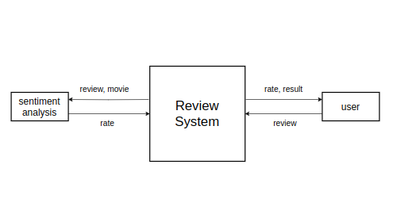
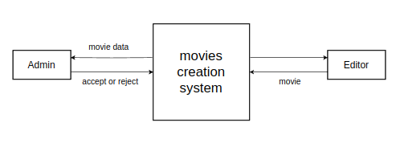
Context diagram level 0

Slide 11
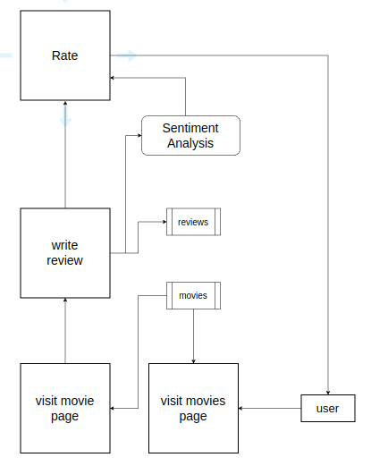
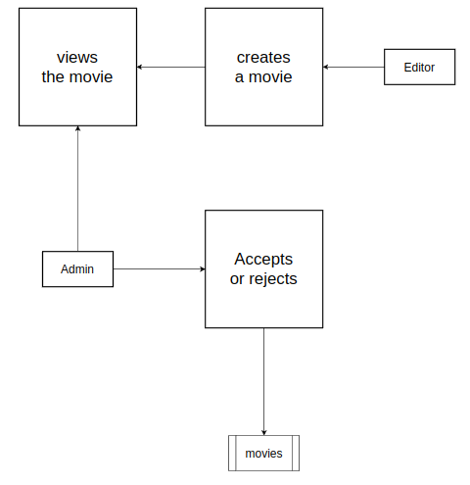
Context Diagram level 1

Slide 12
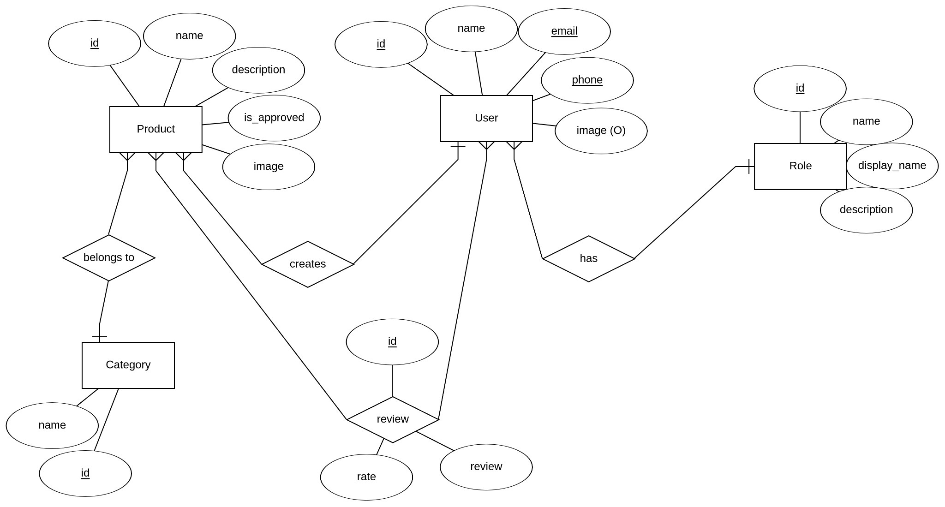
ERD

Slide 13
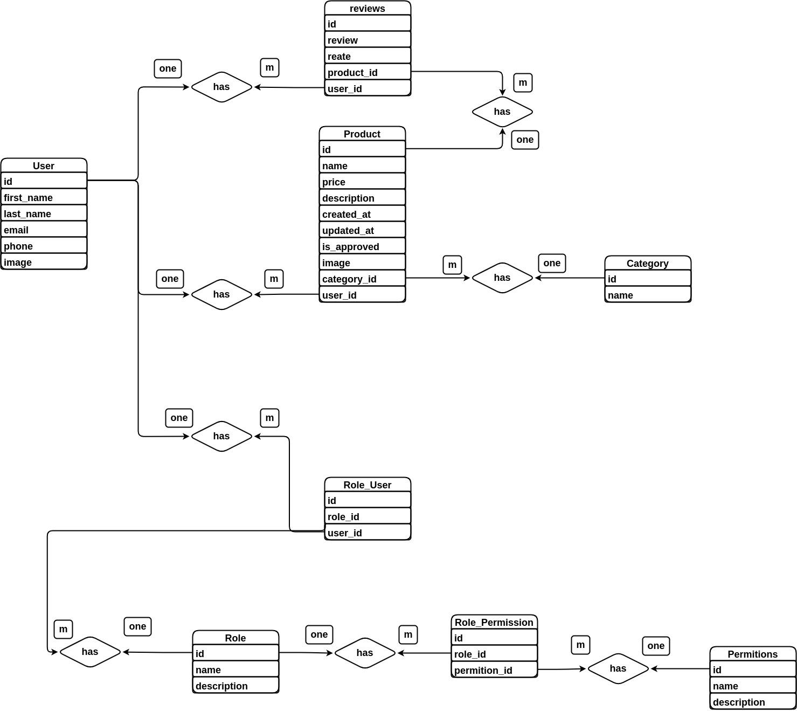
Database Design

Slide 14
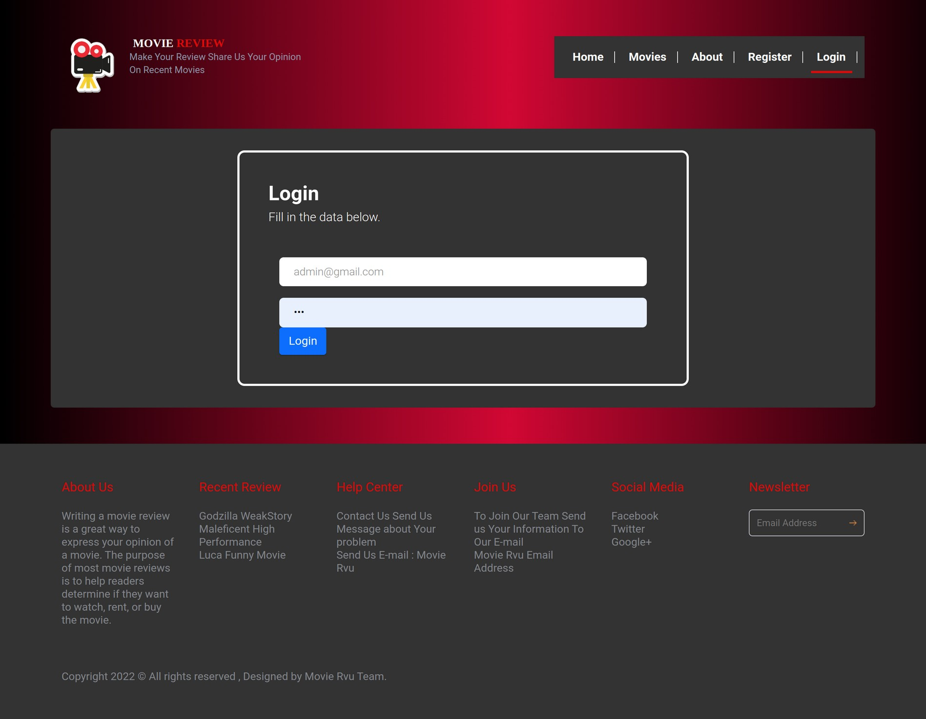
صفحة الدخول

Slide 15
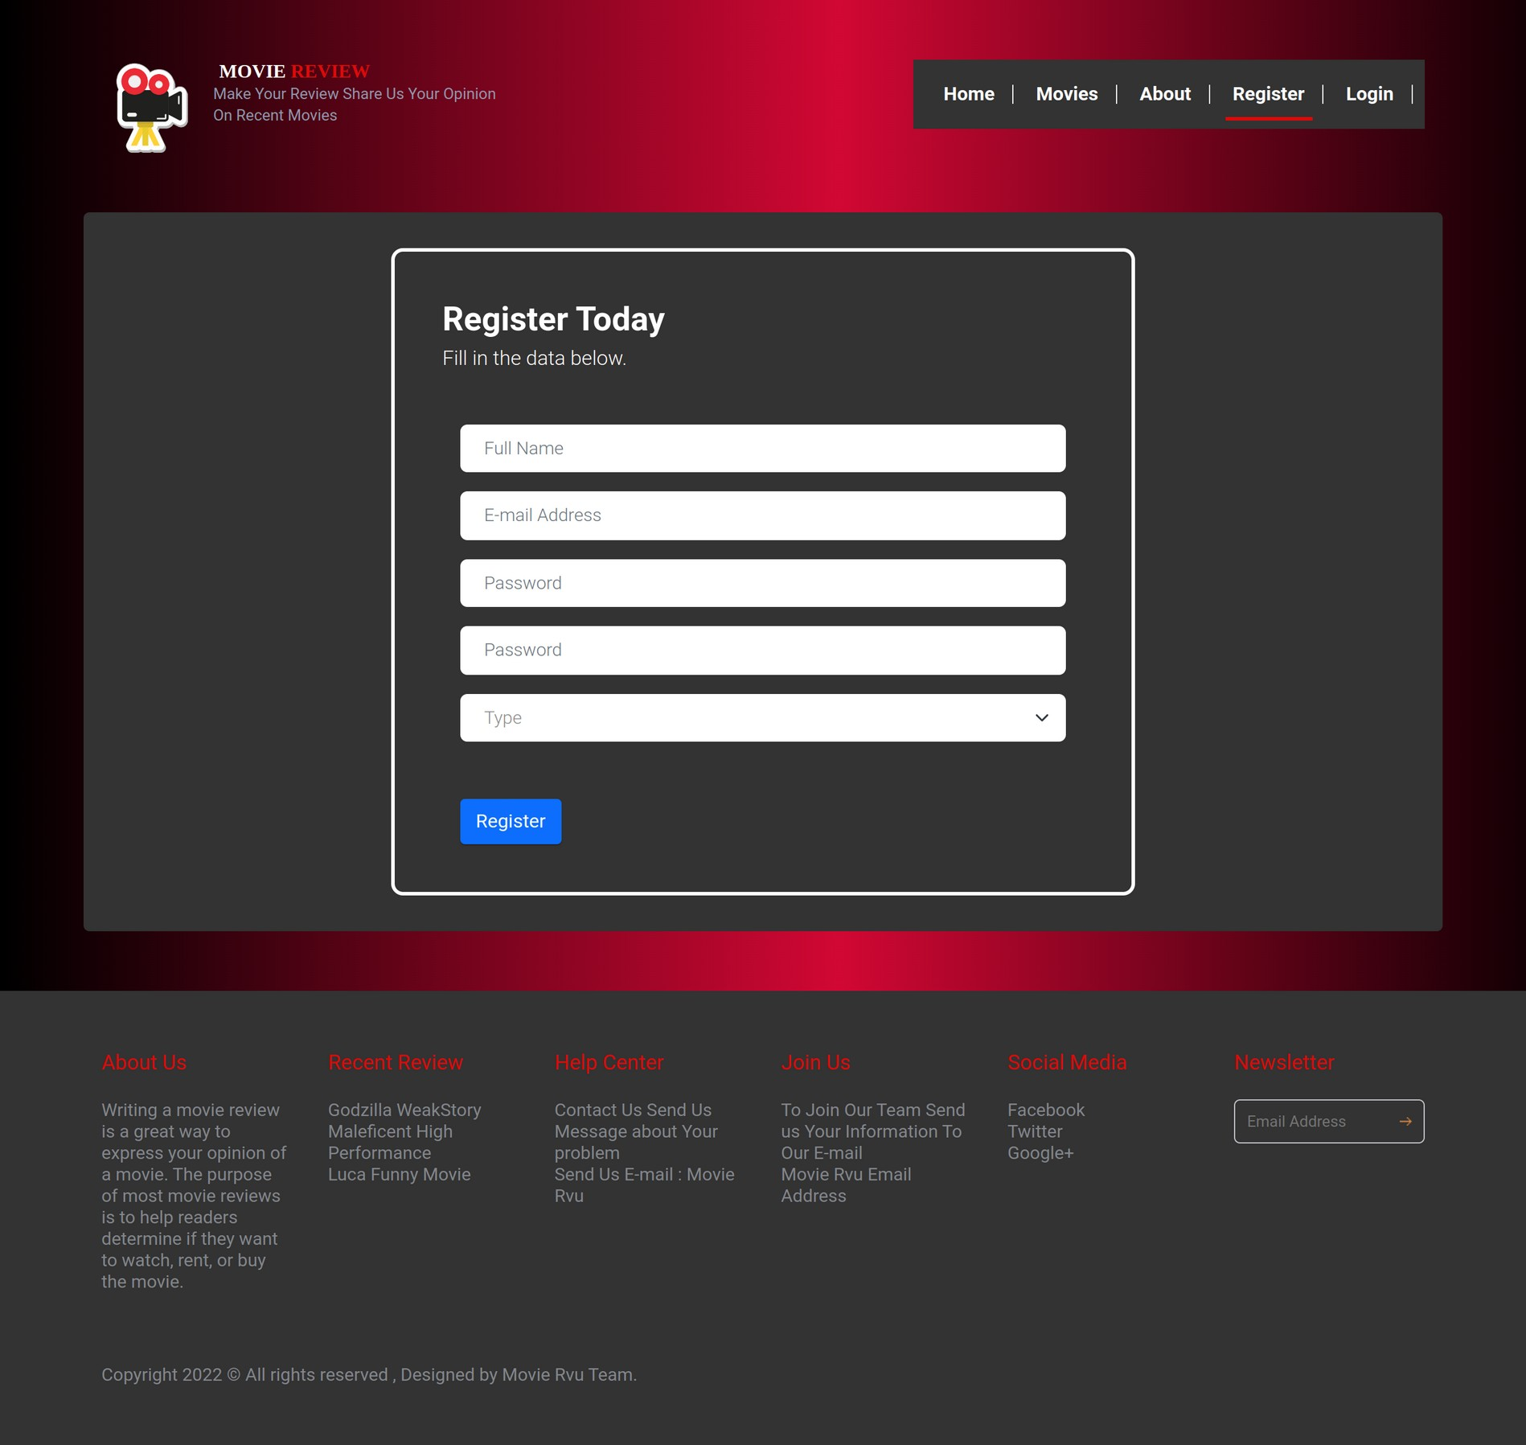
صفحة إنشاء مستخدم جديد

Slide 16
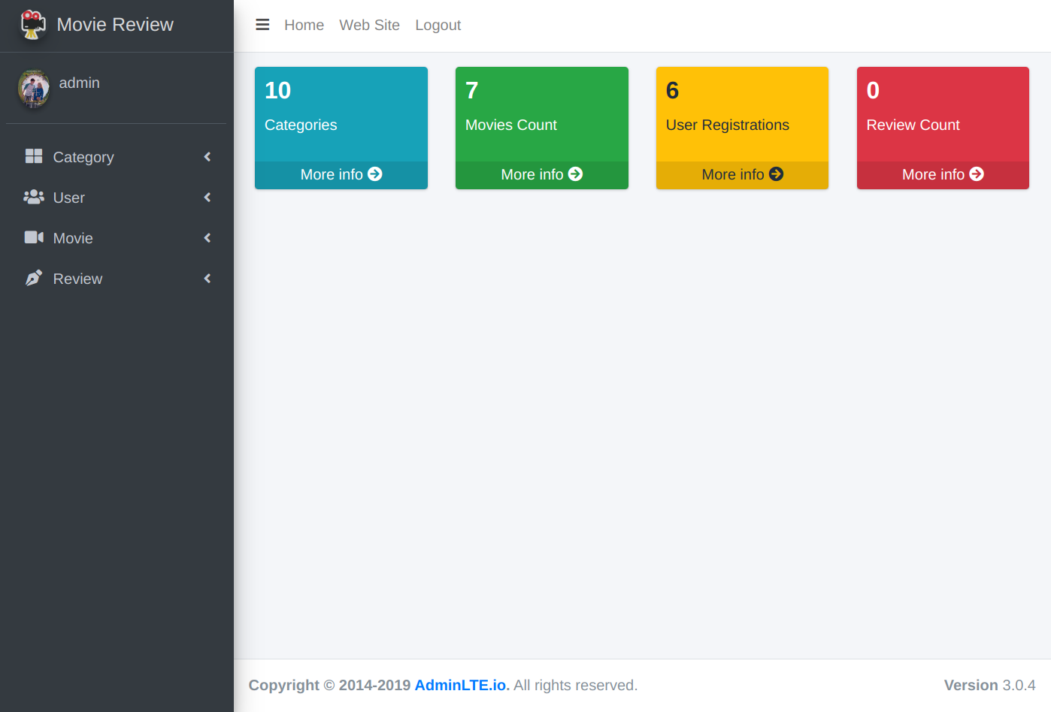
الصفحة الرئيسية للوحة التحكم

Slide 17
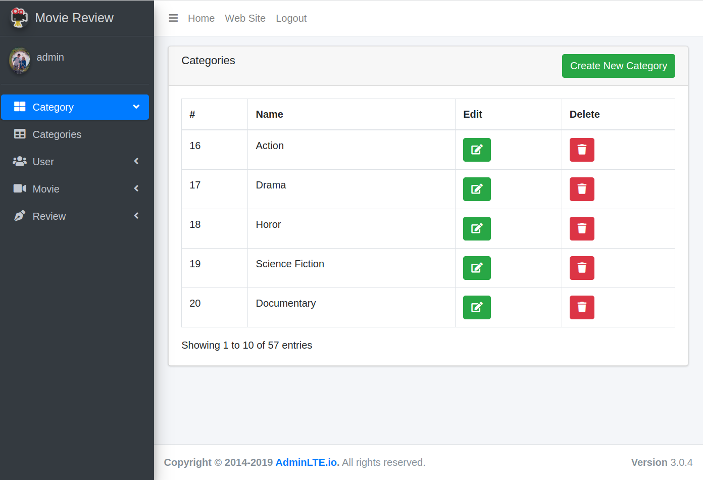
صفحة ال Categories

Slide 18
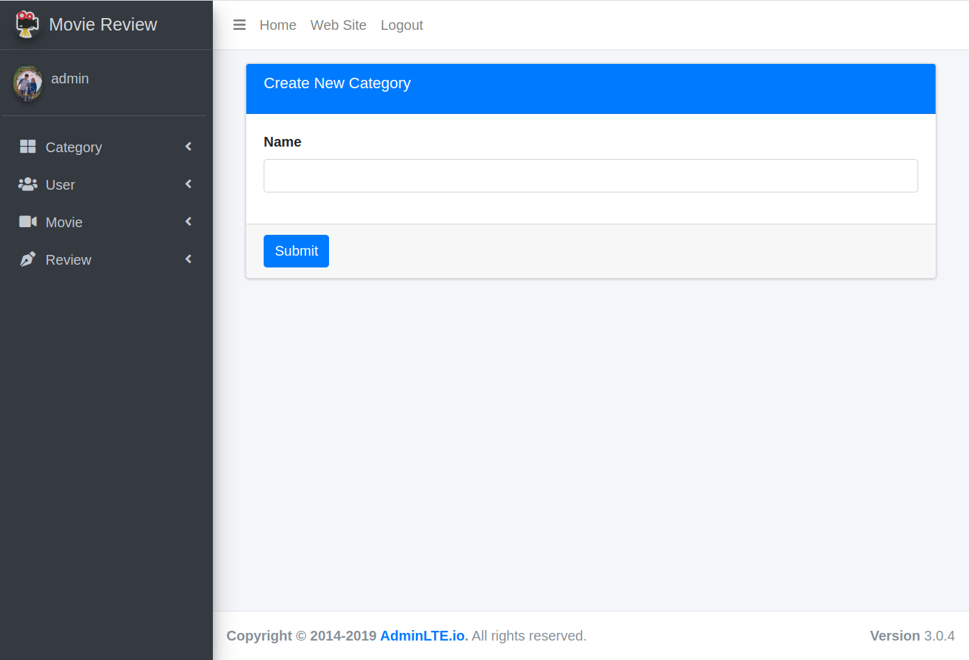
صفحة إنشاء ال Category

Slide 19
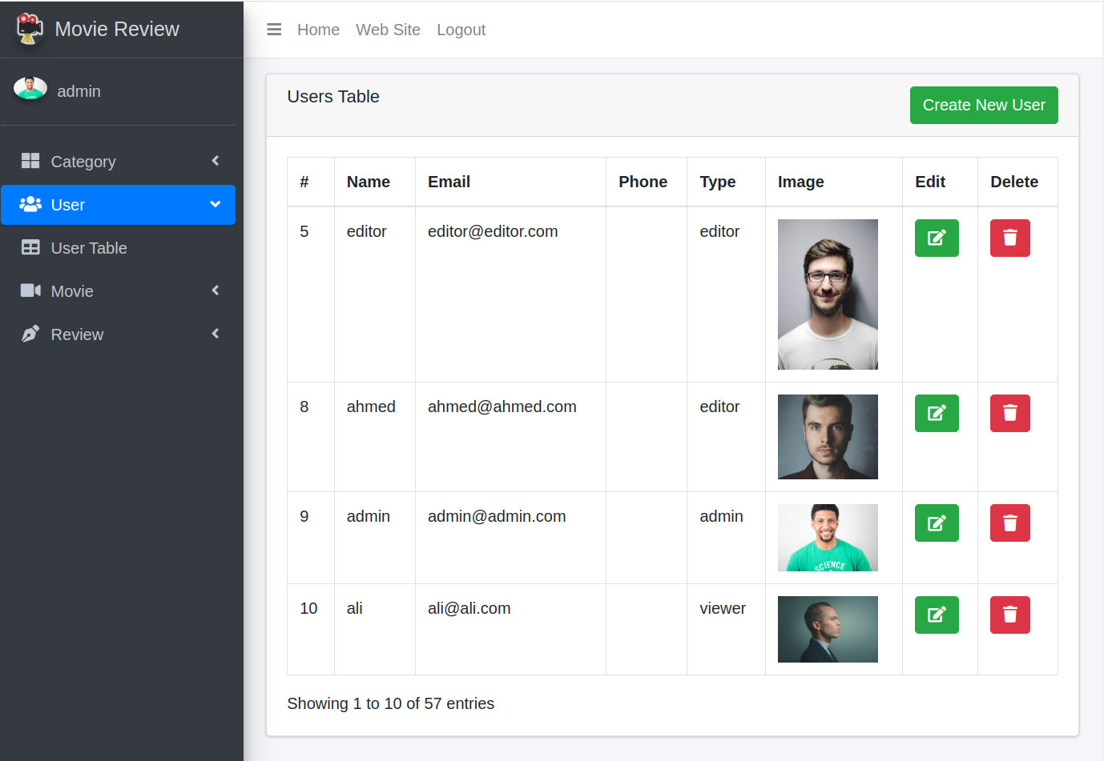
جدول المستخدمين

Slide 20
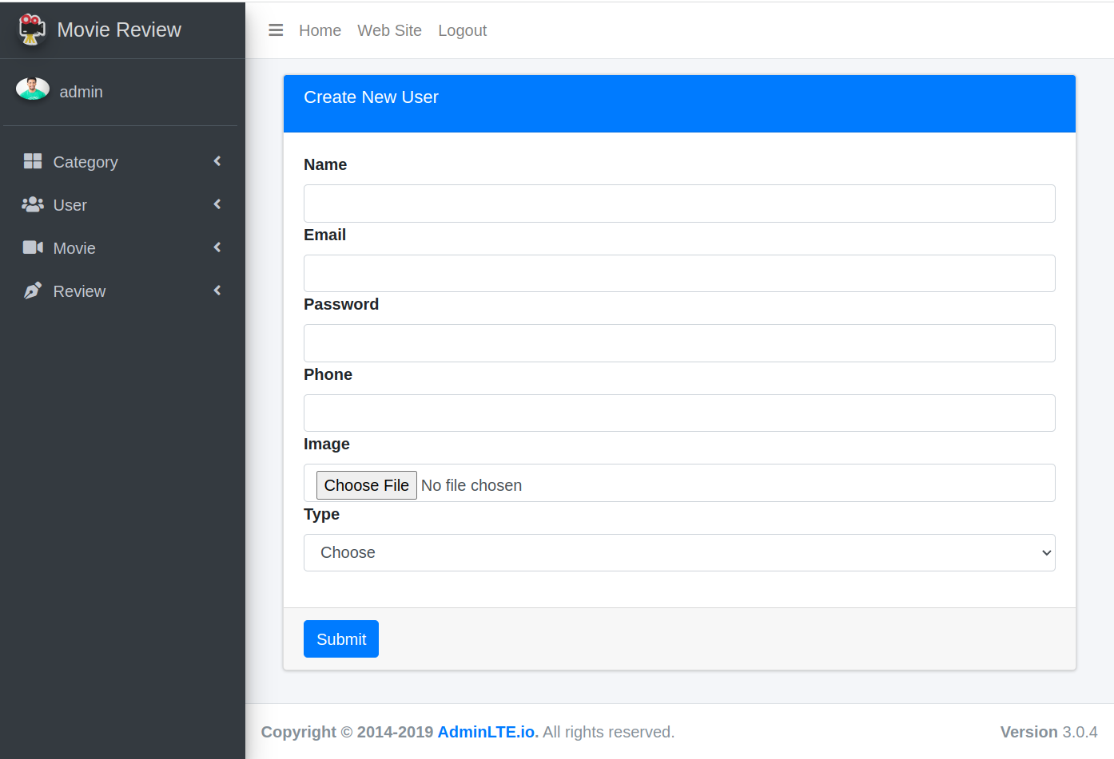
صفحة إنشاء المستخدم

Slide 21
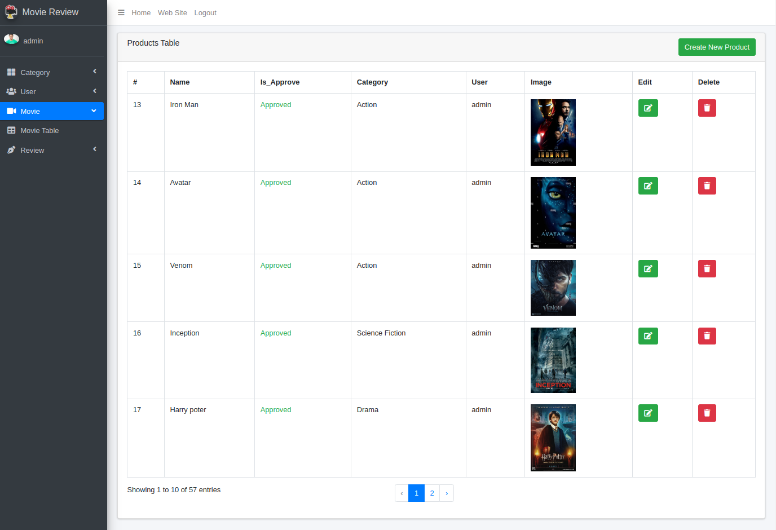
صفحة الأفلام

Slide 22
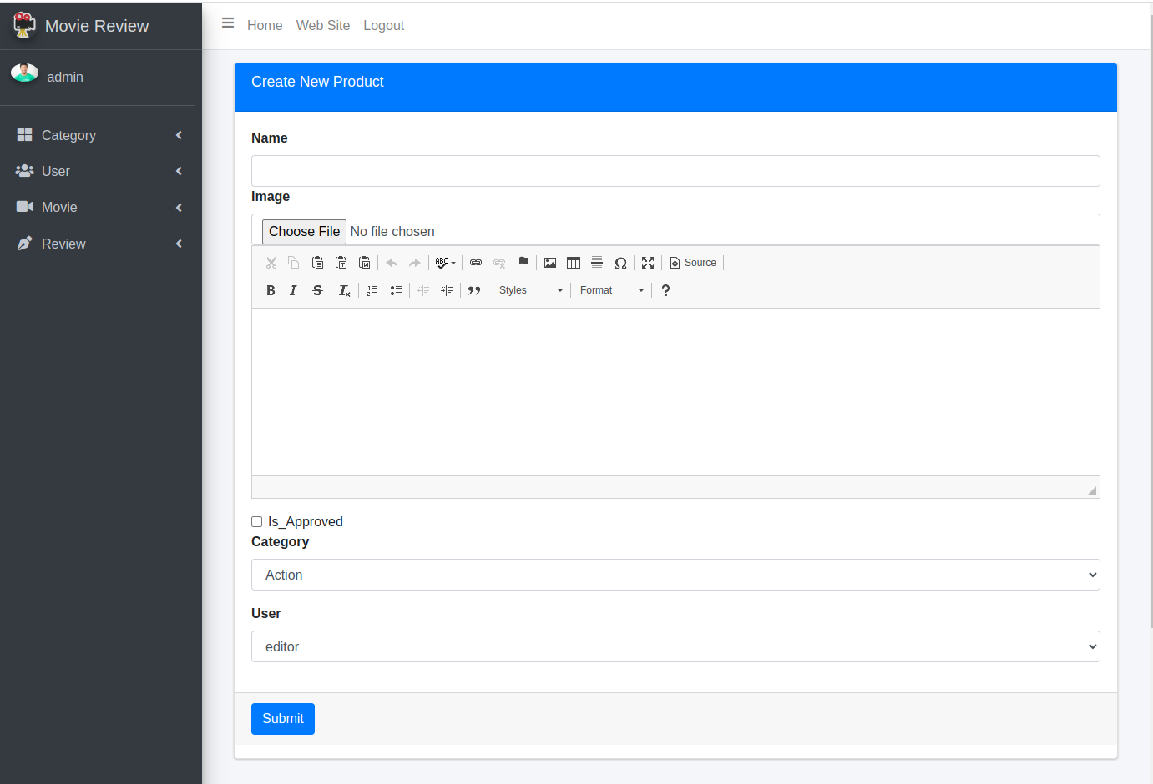
صفحة إنشاء الأفلام

Slide 23
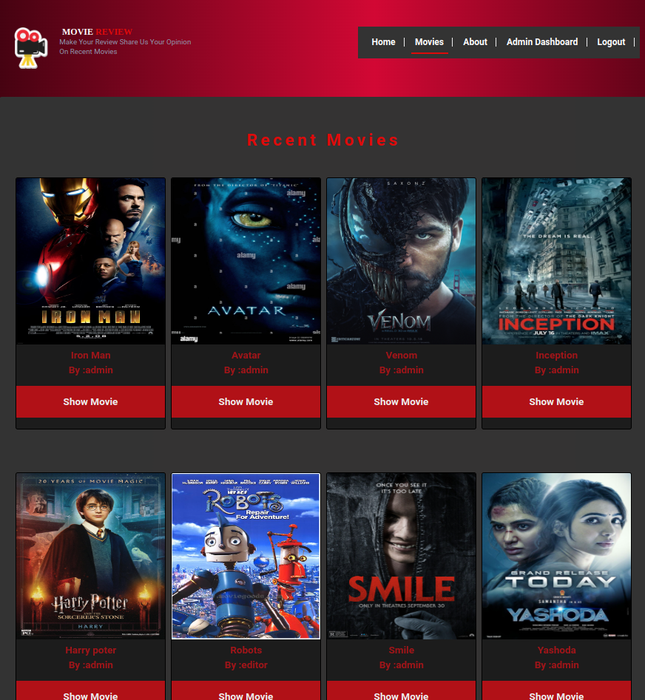
صفحة الأفلام في الموقع الرئيسي

Slide 24
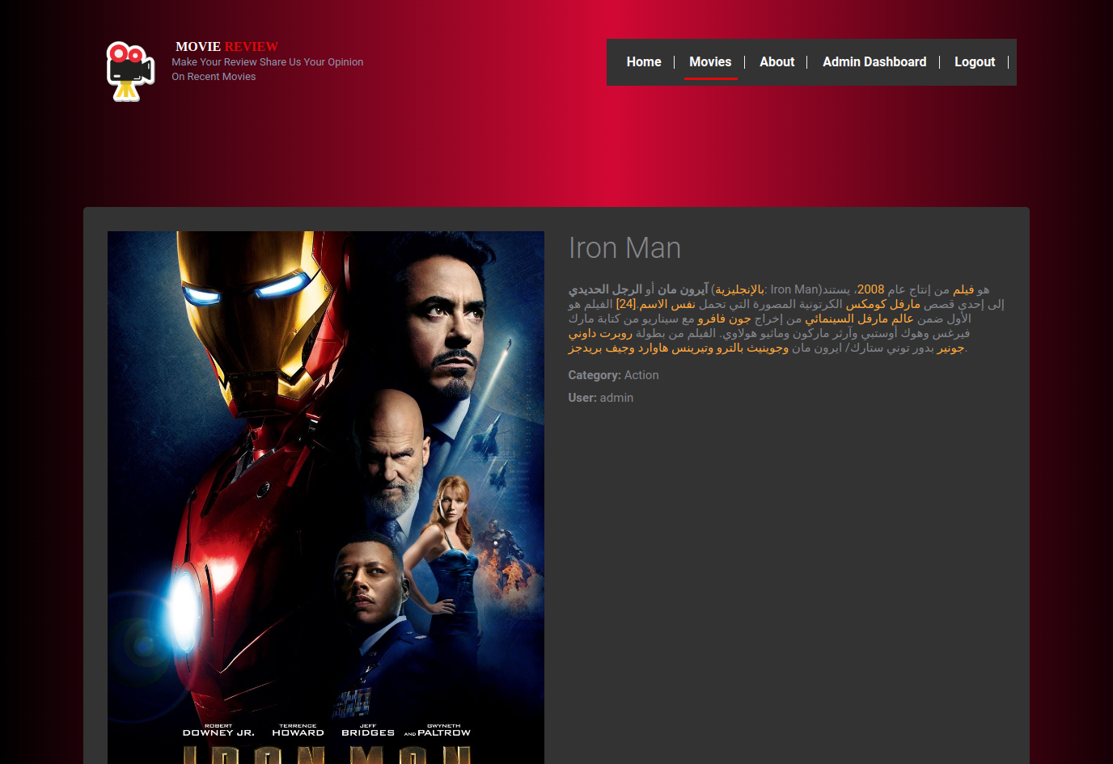
صفحة الفيلم الواحد

Slide 25
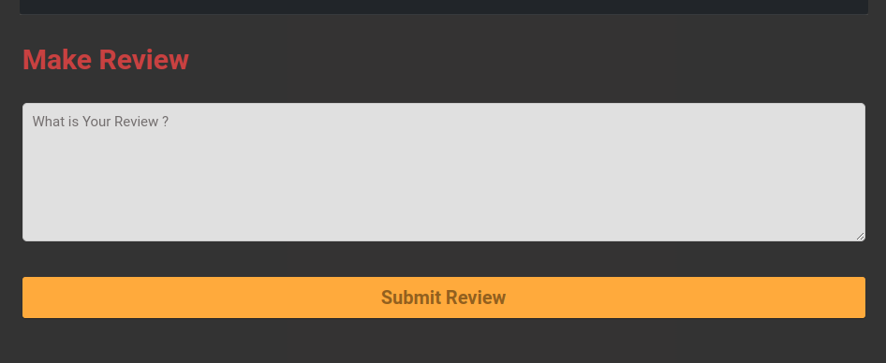
إضافة review على الفلم

Slide 26
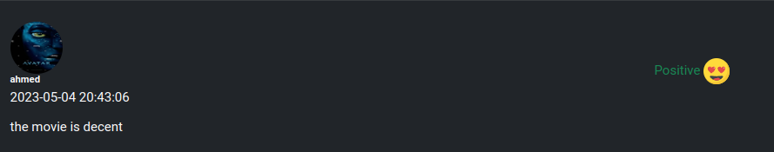
A positive comment

Slide 27
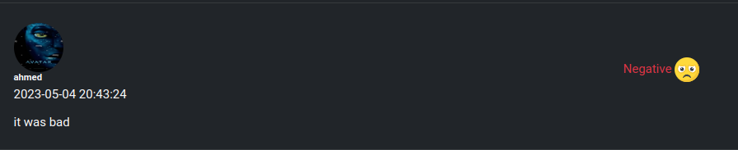
A negative comment

Slide 28


